Slide 1
Teoria da Comunicação
Massa
Comunicação: Troca de ideias
Elementos da comunicação
Interpessoal
Feed back
Emissor
Referente
Receptor

Slide 2

Canais de Comunicação
Verbal Escrita
Verbal Oral
Gestos, sinais ou símbolos
Desenho
Cores
Sons
Objetos
Teatro
Arte
Foto
Código

Slide 3
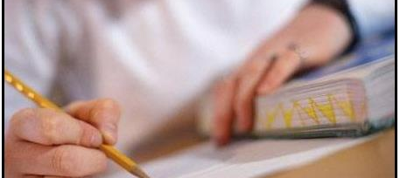
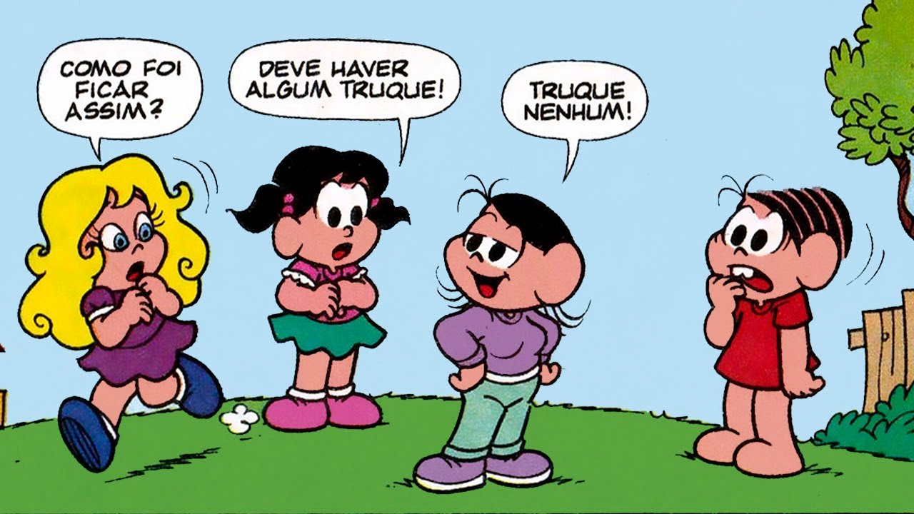

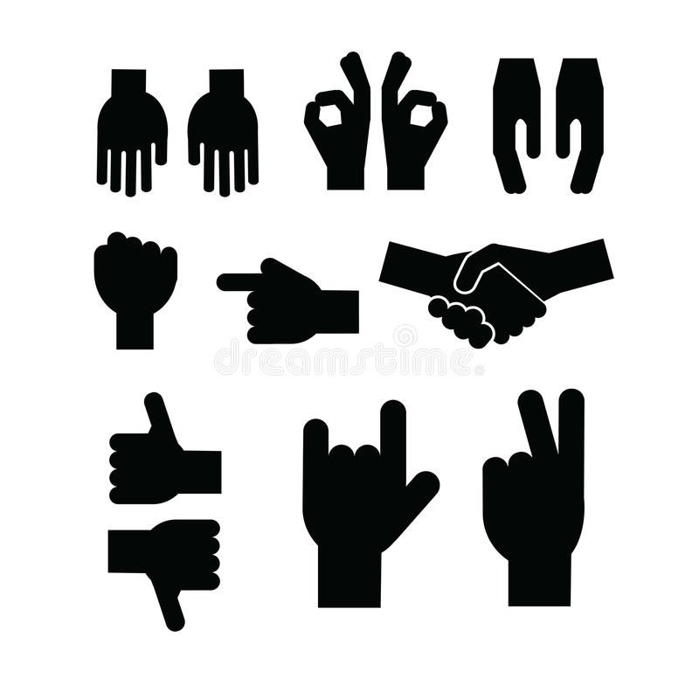
Linguagem Escrita
Desenhos
Gestos, sinais ou símbolos
Linguagem oral

Slide 4



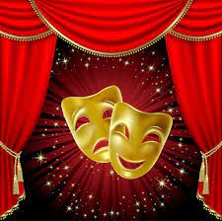
Sons
cores
Objetos de comunicação
Teatro

Slide 5
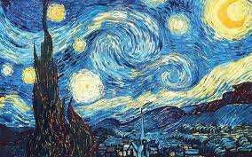
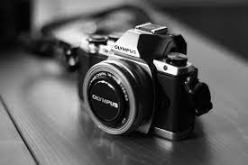
Arte
Fotografia

Slide 6
Linguagens
É um conjunto complexo de processos, resultado de uma certa atividade psíquica profundamente determinada pela vida social. É todo sistema de sinais que serve para se comunicar.

